Slide 1
Introduzione all'energia
Scopri le diverse forme e fonti di energia

Slide 2
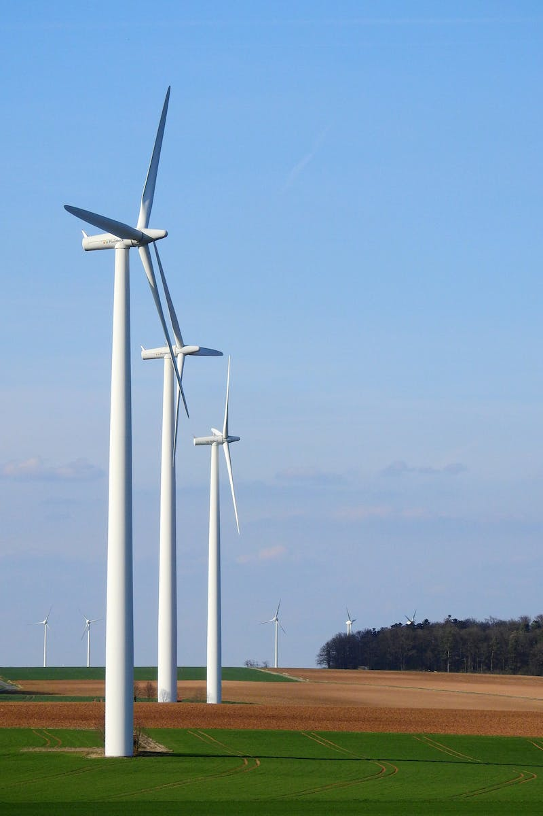
Cos'è l'energia?
• L'energia è la capacità di compiere un lavoro
• Può essere fornita da fonti come il carburante o l'energia dell'aria
• Gli scienziati la definiscono come la capacità di un corpo o un sistema di compiere un lavoro
• L'energia è misurata in joule (J)
Photo by Pexels

Slide 3
Unità di misura dell'energia
• L'energia nel sistema internazionale si misura in joule (J)
• 1 joule è il lavoro compiuto dalla forza di un newton che provoca uno spostamento di un metro nella stessa direzione
• Altre unità di misura per l'energia sono la kilocaloria (kcal) e il chilowattora (kWh)
• Un esempio: una mela di 200 grammi a mezzo metro da terra ha un'energia di 1 joule

Slide 4
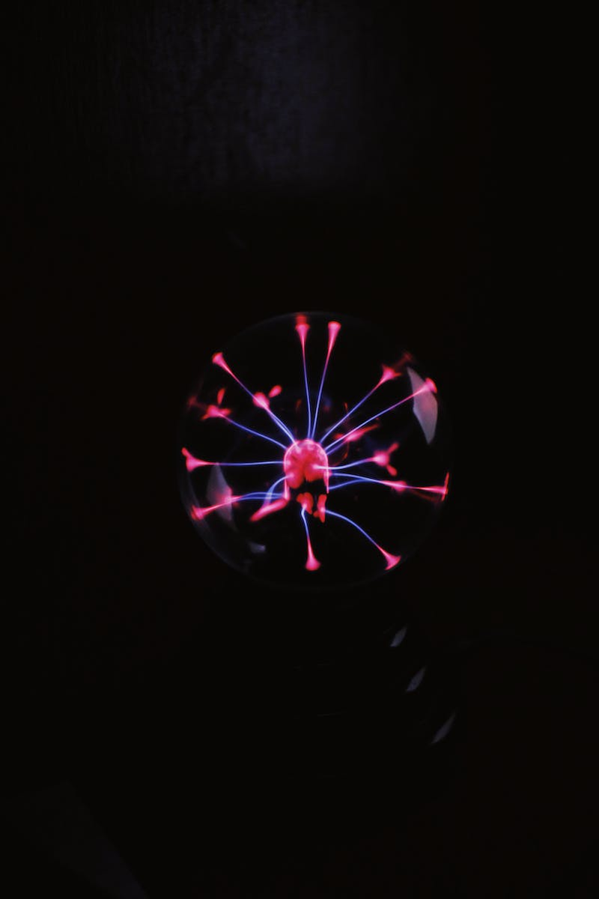
Forme di energia
• Energia termica (calore)
• Energia meccanica (energia potenziale gravitazionale ed energia cinetica)
• Energia chimica
• Energia nucleare
• Energia radiante
• Energia elettrica
Photo by Pexels

Slide 5
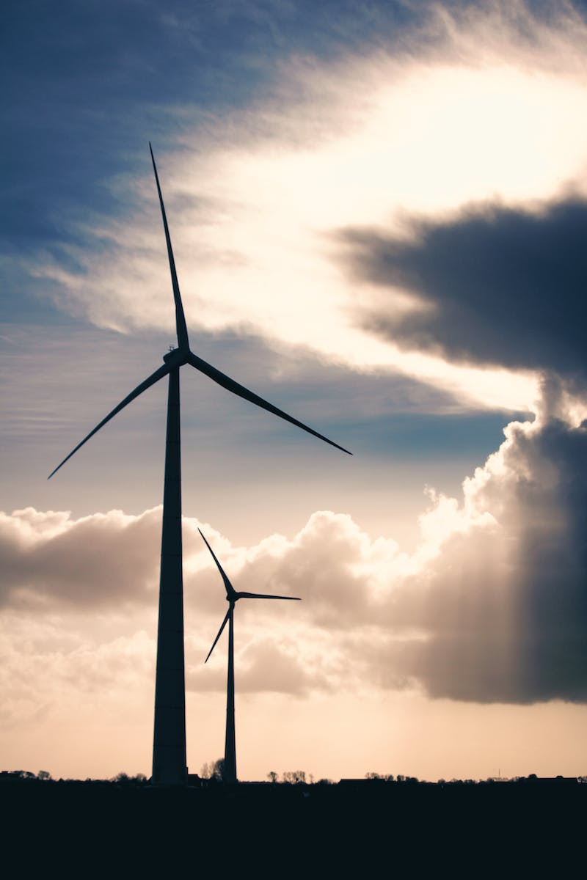
Fonti di energia
• Fonti rinnovabili: energia idrica, energia solare, energia eolica, energia geotermica, energia delle biomasse
• Fonti non rinnovabili: combustibili fossili (carbone, gas naturale, petrolio), nucleare
Photo by Pexels

Slide 6
Principio di conservazione dell'energia
• L'energia totale di un sistema resta costante nelle trasformazioni energetiche
• Esempio: energia potenziale che si trasforma in energia cinetica nel caso di un pendolo
• L'energia si trasforma da una forma all'altra, ma la quantità totale rimane la stessa
Photo by Pexels

Slide 7
Conclusioni
• L'energia è la capacità di compiere un lavoro
• Esistono diverse forme di energia, come energia termica, meccanica, chimica, nucleare, radiante ed elettrica
• Le fonti di energia possono essere rinnovabili o non rinnovabili
• Il principio di conservazione dell'energia afferma che l'energia totale di un sistema resta costante nelle trasformazioni energetiche
Photo by Pexels

